Slide 1
3. óra

Slide 2
1. fejezet:
A vállalatok hálózati infrastruktúrájának megismerése
Bevezetés a hálózatok világába
Notes:
Cisco Hálózati Akadémia program
Bevezetés a hálózatok világába
1. fejezet: A vállalatok hálózati infrastruktúrájának megismerése

Slide 3
Témakörök
A fejezet elvégzését követően a diákok tisztában lesznek a következő fogalmakkal:
A különböző típusú hálózatok használata a mindennapokban
A kis- és közepes vállalatok hálózataiban használt topológiák és eszközök
Egy kis- és közepes vállalat kommunikációját támogató hálózat alapvető tulajdonságai
Hálózati trendek
Notes:
3

Slide 4
Tartalomjegyzék
  1.1 Globálisan összekapcsolódva
  1.2 LAN, WAN és az internet
  1.3 A hálózat mint felület
  1.4 A válltozó hálózati környezet
  1.5 Összefoglalás
Notes:
1. fejezet: Tartalomjegyzék

Slide 5
1.1 Globálisan összekapcsolódva
Notes:
Cisco Hálózati Akadémia program
Bevezetés a hálózatok világába
1. fejezet: A vállalatok hálózati infrastruktúrájának megismerése

Slide 6
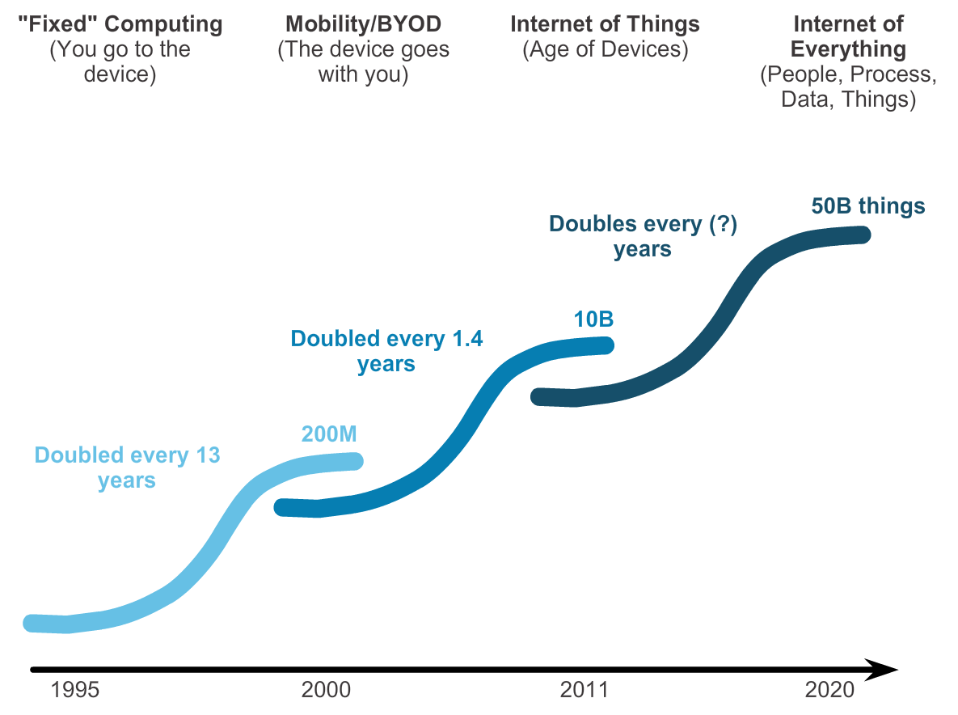
A hálózat jelene
Hálózatok a mindennapokban
Notes:
1.1.1.1 Hálózatok a mindennapi életünkben
1.1.1.2 Technológia régen és most

Slide 7
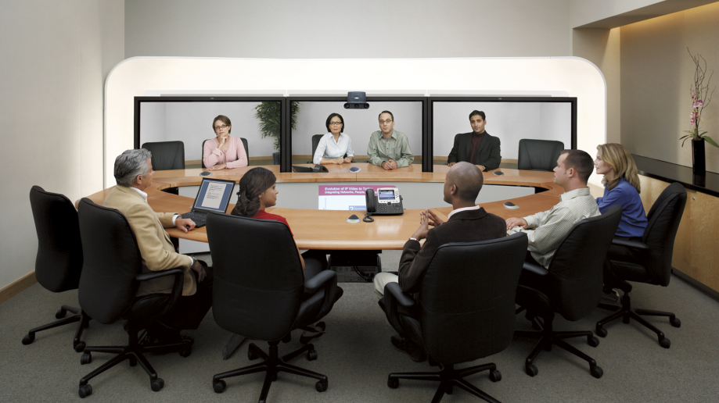
A hálózat jelene
A globális közösség
Notes:
1.1.1.3 A globális közösség

Slide 8
A hálózat jelene
Hálózatok a mindennapokban
A hálózat hatása a tanulás folyamatára
A hálózat hatása a kommunikáció folyamatára
A hálózat hatása a munkavégzés folyamatára
A hálózat hatása arra, ahogy játszunk
Notes:
1.1.1.4 A hálózat hatása a tanulás folyamatára
1.1.1.5 A hálózat hatása a kommunikáció folyamatára
1.1.1.6 A hálózat hatása a munkavégzés folyamatára
1.1.1.7 A hálózat hatása arra, ahogy játszunk

Slide 9
Laborgyakorlat: 1.1.1.8
Hálózati csoportmunka eszközök megismerése

Slide 10
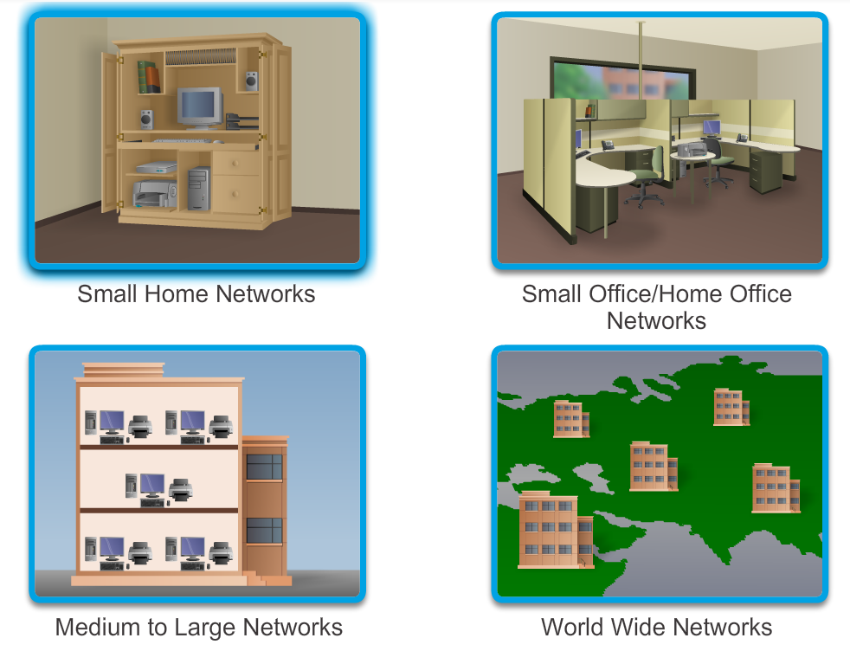
Erőforrások biztosítása egy hálózaton
Különböző méretű hálózatok
Notes:
1.1.2.1 Különböző méretű hálózatok

Slide 11
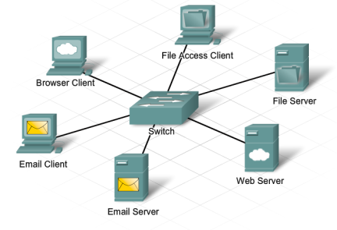
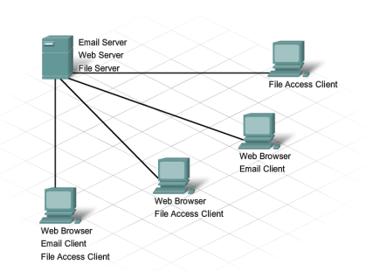
Erőforrások biztosítása egy hálózaton
Kliensek és szerverek
Notes:
1.1.2.2 Kliensek és szerverek
1.1.2.3 Kliensek és szerverek (folytatás)

Slide 12
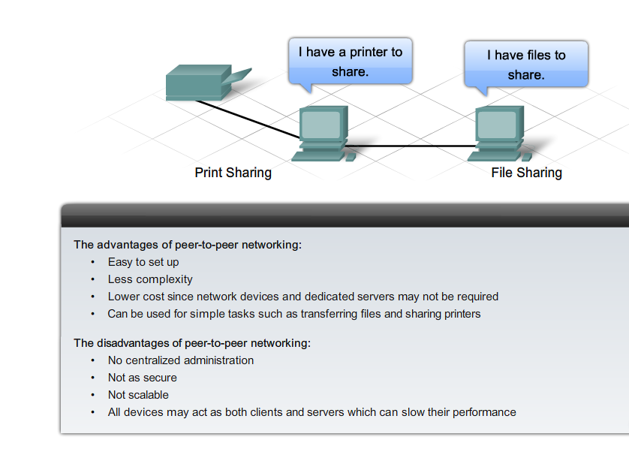
Erőforrások biztosítása egy hálózaton
Egyenrangú (peer-to-peer) állomások hálózata
Notes:
1.1.2.4 Egyenrangú (peer-to-peer) állomások hálózata

Slide 13
1.2 LAN, WAN és az internet
Notes:
Cisco Hálózati Akadémia program
Bevezetés a hálózatok világába
1. fejezet: A vállalatok hálózati infrastruktúrájának megismerése

Slide 14
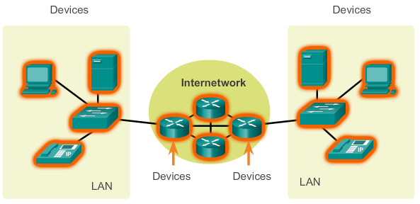
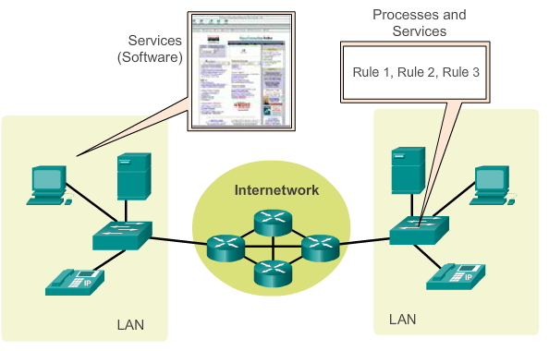
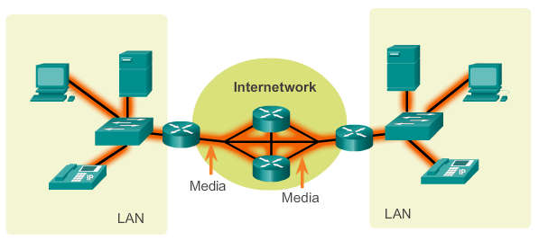
LAN, WAN és az internet
A hálózat elemei
A hálózati infrastruktúra három kategóriába sorolható:
Eszközök
Információhordozó közeg (vagy média)
Szolgáltatások
Notes:
1.2.1.1 A hálózat elemei

Slide 15
A hálózat elemei
Végberendezések
Néhány példa a végberendezésekre:
számítógépek (munkaállomások, laptopok, fájl- és webszerverek),
hálózati nyomtatók,
IP (vagy VoIP) telefonok,
TelePresence végpontok,
biztonsági kamerák,
mobil kézi készülékek (mint például okostelefonok, tablet-ek, PDA-k, vezeték nélküli hitelkártya-olvasók és vonalkód szkennerek).
Notes:
1.2.1.2 Végberendezések

Slide 16
A hálózat elemei
Network Infrastructure Devices
Példák a közvetítő hálózati eszközökre:
hálózati hozzáférést biztosító berendezések (kapcsolók és a vezeték nélküli hozzáférési pontok),
hálózat-összekapcsoló (internetworking) eszközök, mint például a forgalomirányítók,
biztonsági eszközök (tűzfalak).
Notes:
1.2.1.3 Közvetítő hálózati eszközök

Slide 17
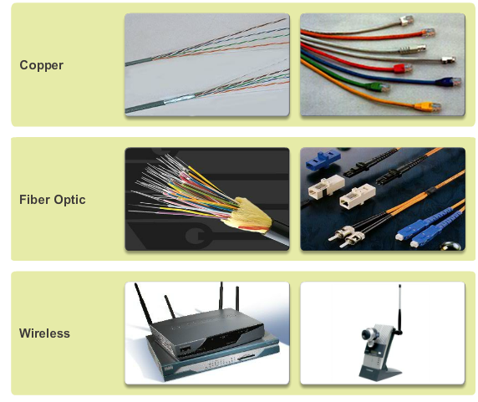
A hálózat elemei
Hálózati átviteli közegek
Notes:
1.2.1.4 Hálózati átviteli közegek

Slide 18
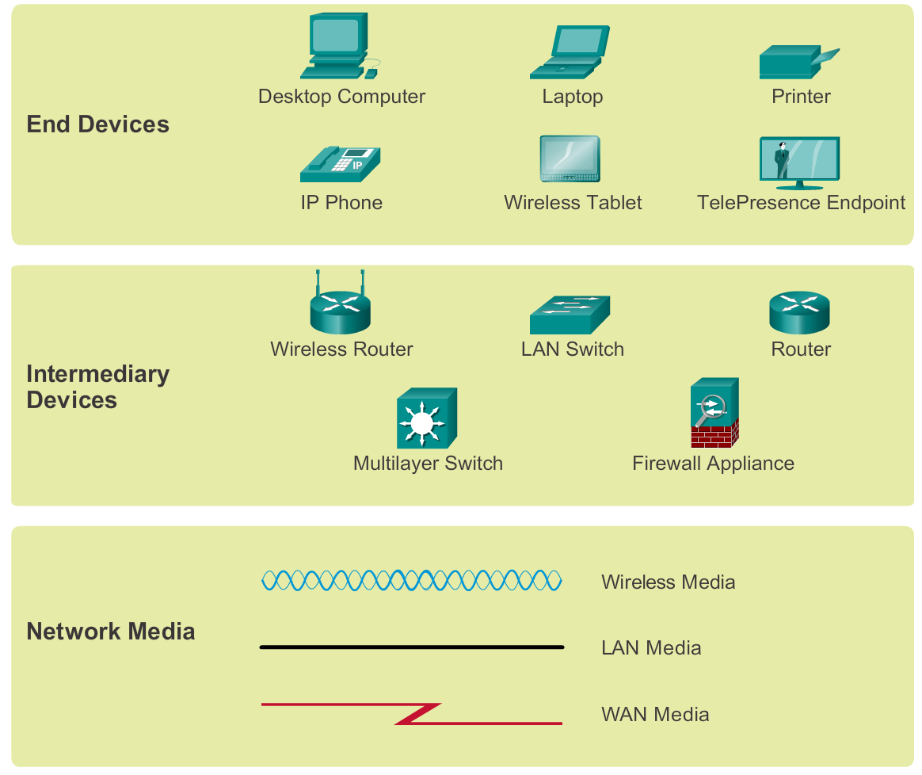
A hálózat elemei
A hálózatok megjelenítése
Notes:
1.2.1.5 A hálózatok megjelenítése

Slide 19
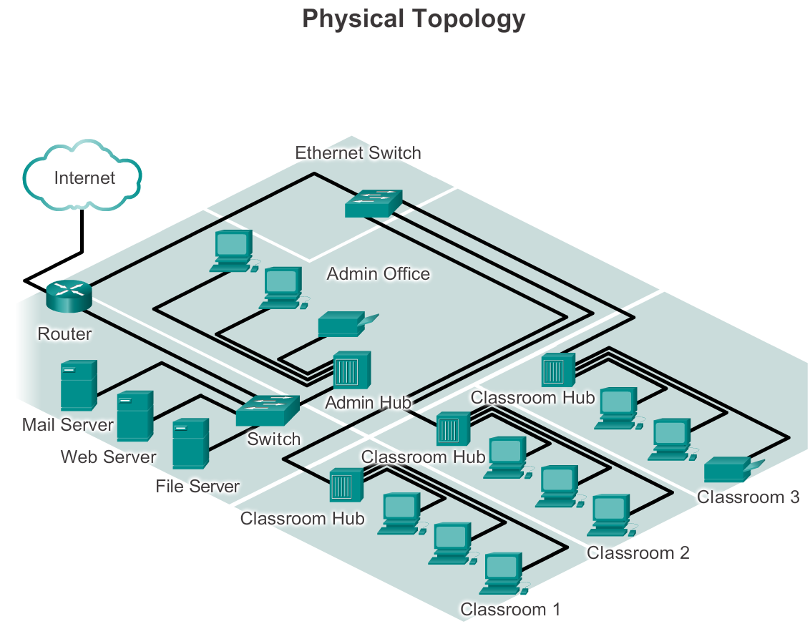
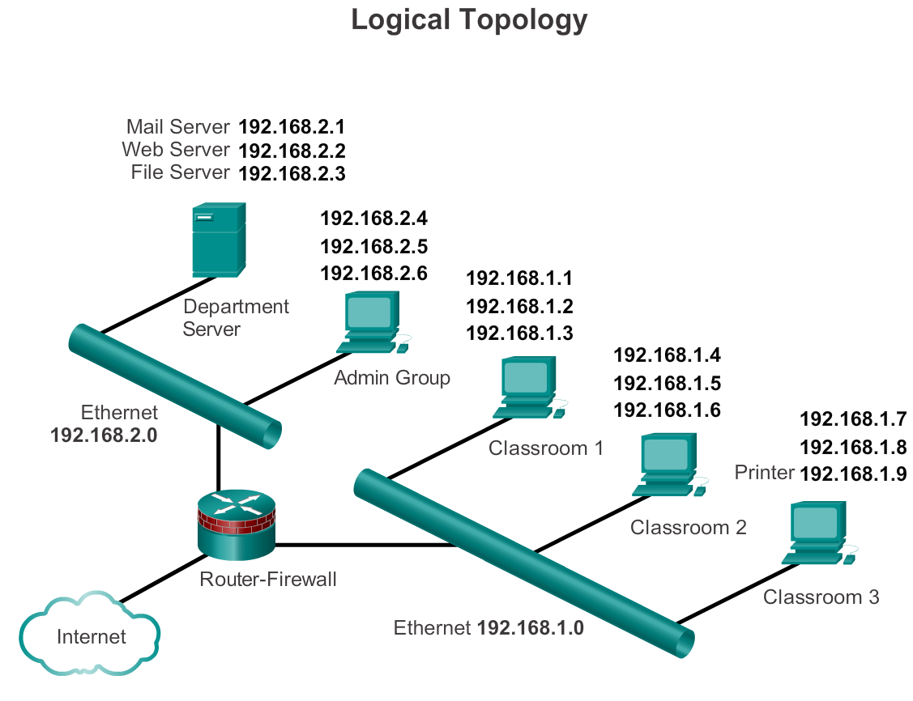
A hálózat elemei
Topológiai ábrák
Notes:
1.2.1.6 Topológiai ábrák

Slide 20
LAN és WAN
Hálózattípusok
A két leggyakoribb hálózati infrastruktúr:
Helyi számítógép-hálózat (LAN, Local Area Network)
Nagytávolságú hálózat (WAN, Wide Area Network).
Egyéb hálózati típusok:
Nagyvárosi hálózat (MAN, Metropolitan Area Network)
Vezetéknélküli LAN (WLAN, Wireless LAN)
Adattároló hálózat (SAN, Storage Area Network)
Notes:
1.2.2.1 Hálózattípusok

Slide 21
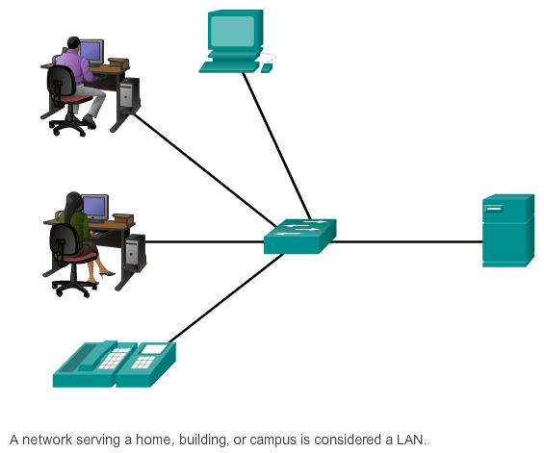
LAN és WAN
Helyi hálózatok
Notes:
1.2.2.2 Helyi hálózatok

Slide 22
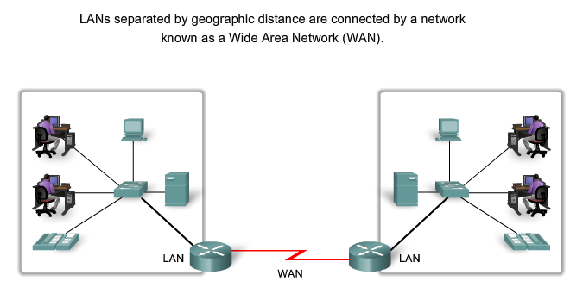
LAN és WAN
Nagytávolságú hálózatok
Notes:
1.2.2.3 Nagytávolságú hálózatok

Slide 23
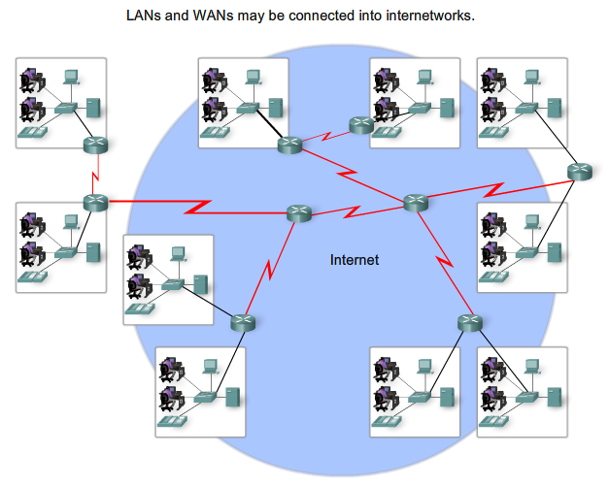
LAN, WAN és az internet
Az internet
Notes:
1.2.3.1 Az internet

Slide 24
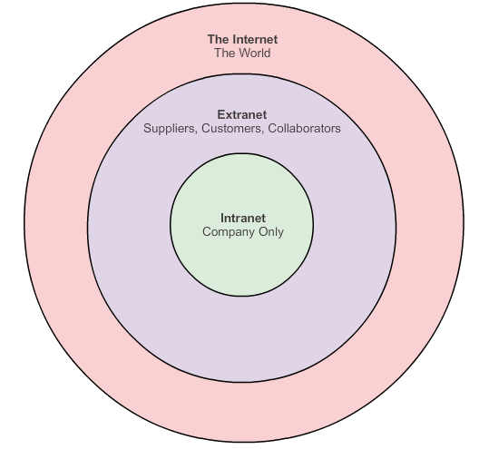
LAN, WAN és az internet
Intranet és extranet
Notes:
1.2.3.2 Intranet és extranet

Slide 25
Laborgyakorlat: 1.2.3.3
Konvergált hálózati szolgáltatások megismerése

Slide 26
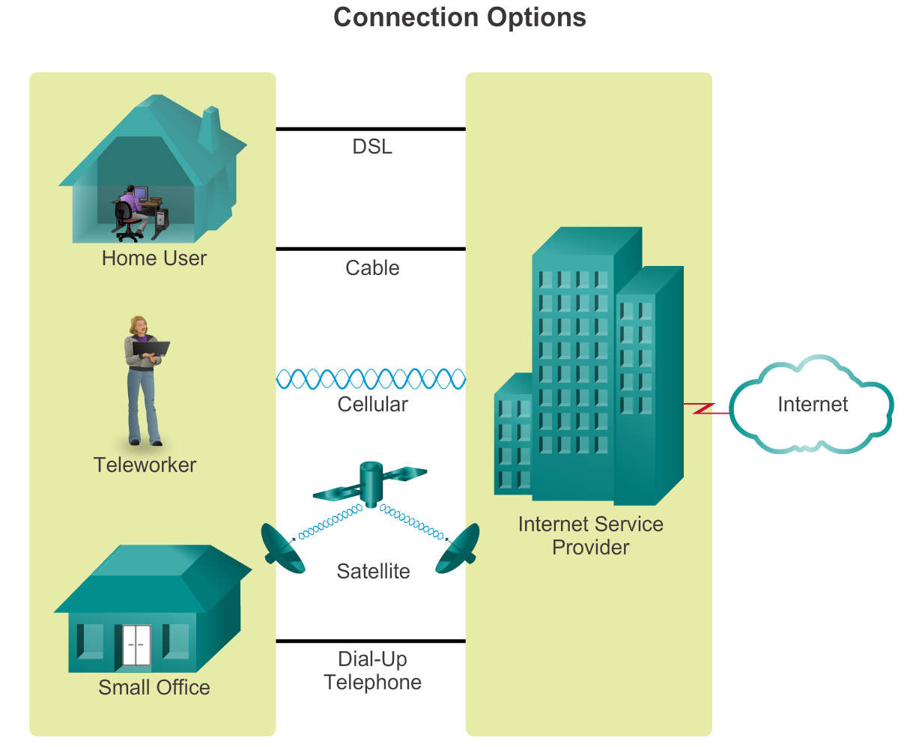
Csatlakozás az internethez
Távoli felhasználók internet csatlakozása
Notes:
1.2.4.1 Internet hozzzáférési technológiák
1.2.4.2 Távoli felhasználók internet csatlakozása

Slide 27
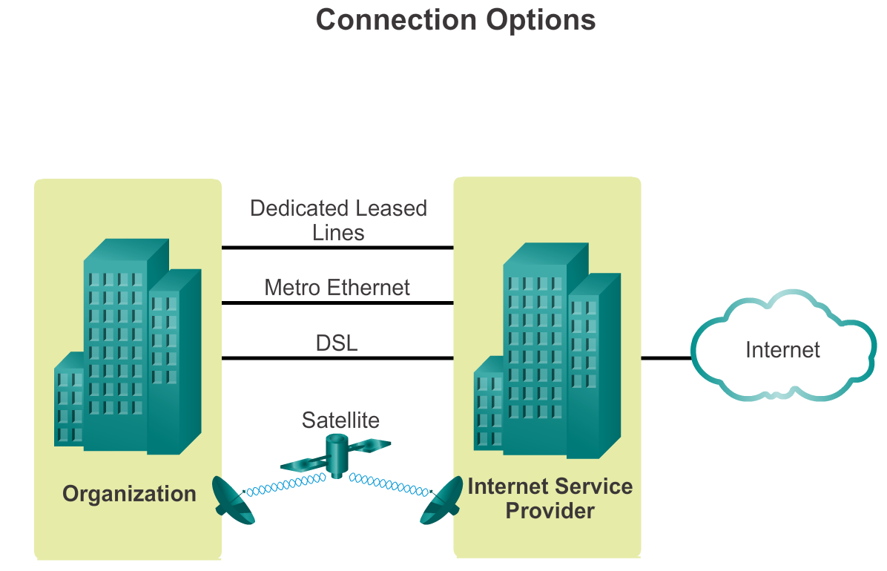
Csatlakozás az internethez
Vállalatok internet csatlakozása
Notes:
1.2.4.1 Internet hozzzáférési technológiák
1.2.4.3 Vállalatok internet csatlakozása

Slide 28
4. óra

Slide 29
1.3 A hálózat mint felület
Notes:
Cisco Hálózati Akadémia program
Bevezetés a hálózatok világába
1. fejezet: A vállalatok hálózati infrastruktúrájának megismerése

Slide 30
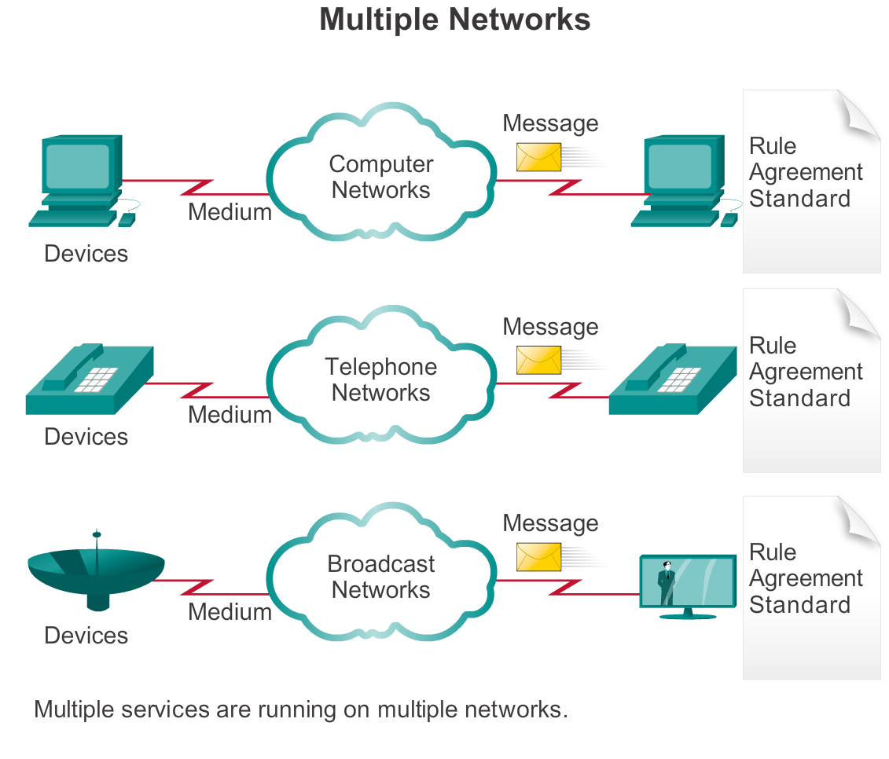
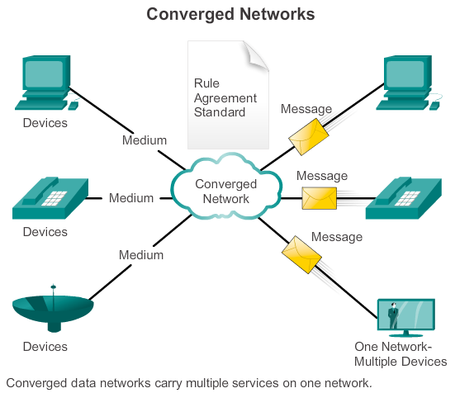
Konvergált hálózatok
A konvergáló hálózat
Notes:
1.3.1.1 A konvergáló hálózat

Slide 31
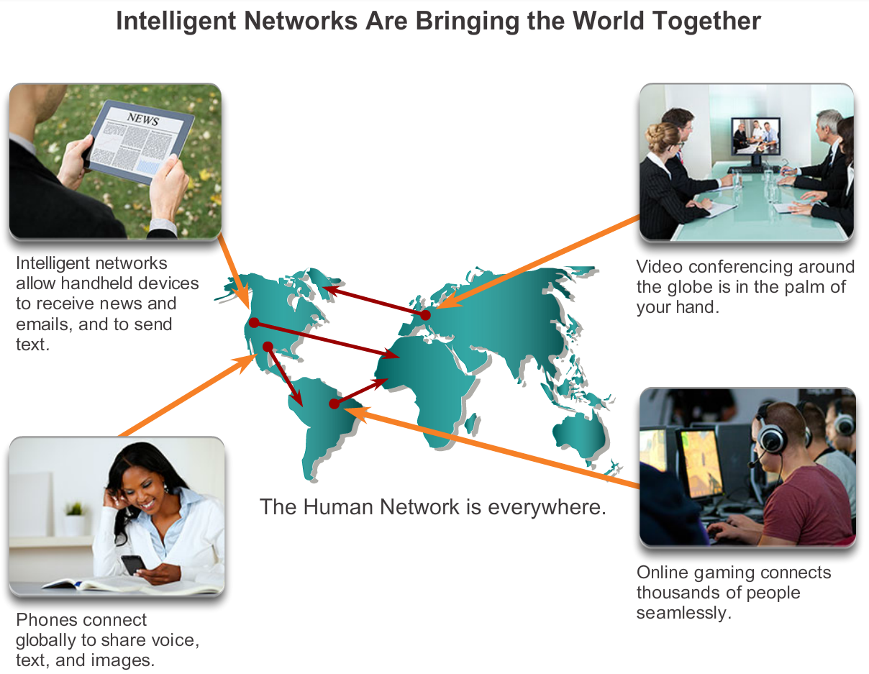
Konvergált hálózatok
A jövő tervezése
Notes:
1.3.1.2 A jövő tervezése

Slide 32
Laborgyakorlat: 1.3.1.3
Az internet feltérképezése

Slide 33
Megbízható hálózat
A hálózati architektúra
A hálózatok fejlődésével arra a négy alapvető hálózati jellemzőre is fény derült, amelyekkel a háttérben működő hálózati architektúrának foglalkoznia kell, hogy a hálózat meg tudjon felelni a felhasználói elvárásoknak:
hibatűrés
skálázhatóság
a szolgáltatás minősége (Quality of Service, QoS)
biztonság
Notes:
1.3.2.1 A hálózati architektúra

Slide 34
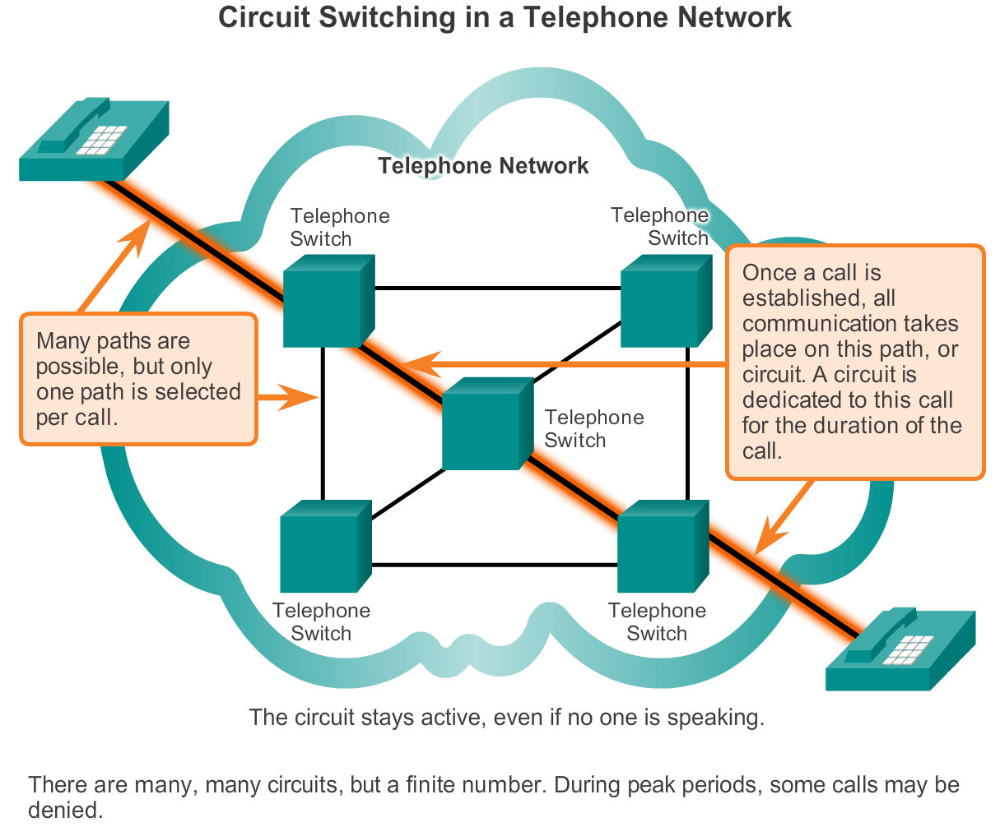
Megbízható hálózat
Hibatűrés vonalkapcsolt hálózatokban
Notes:
1.3.2.2 Hibatűrés vonalkapcsolt hálózatokbans

Slide 35
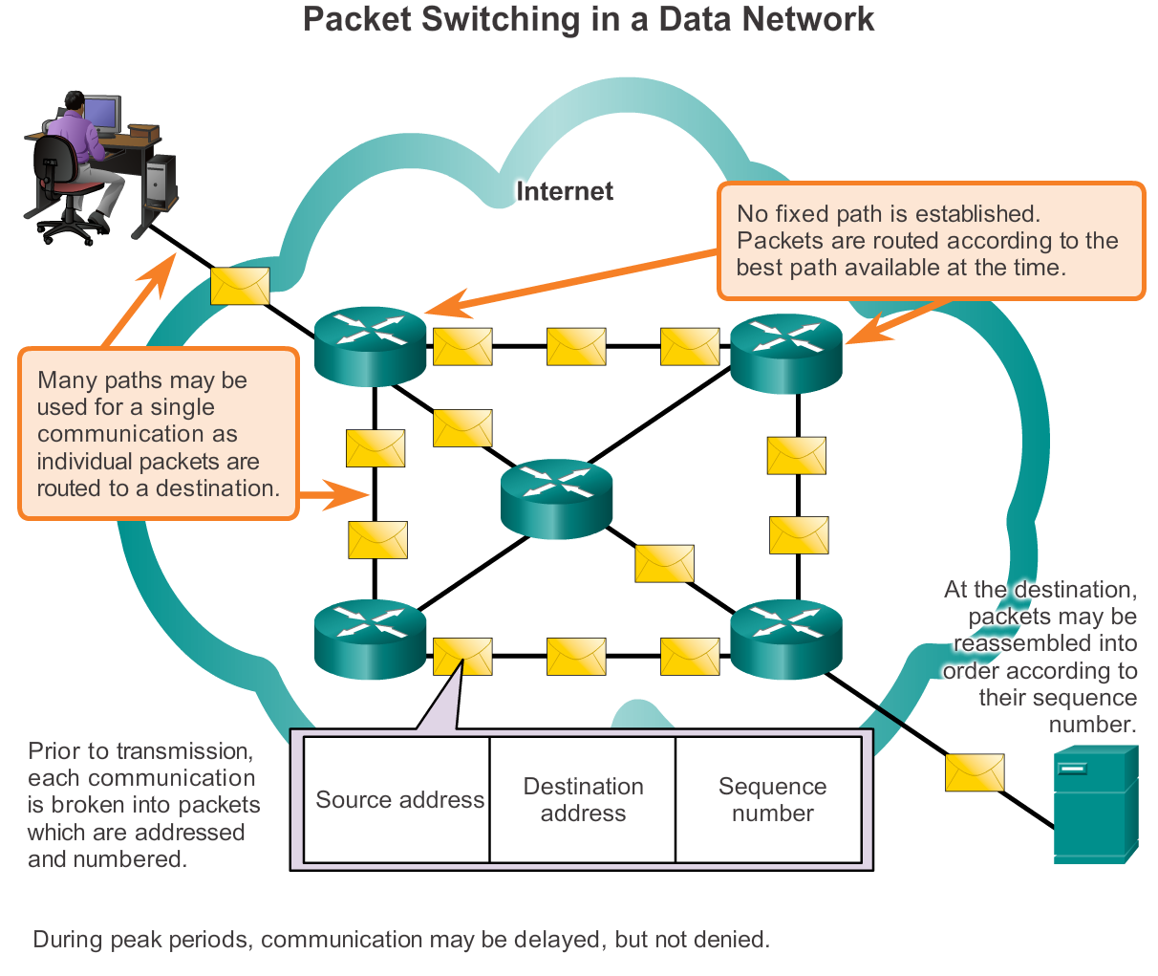
Megbízható hálózat
Csomagkapcsolt hálózatok
Notes:
1.3.2.3 Hibatűrés csomagkapcsolt hálózatokban

Slide 36

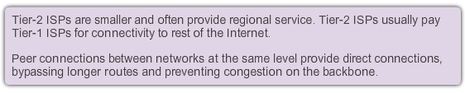
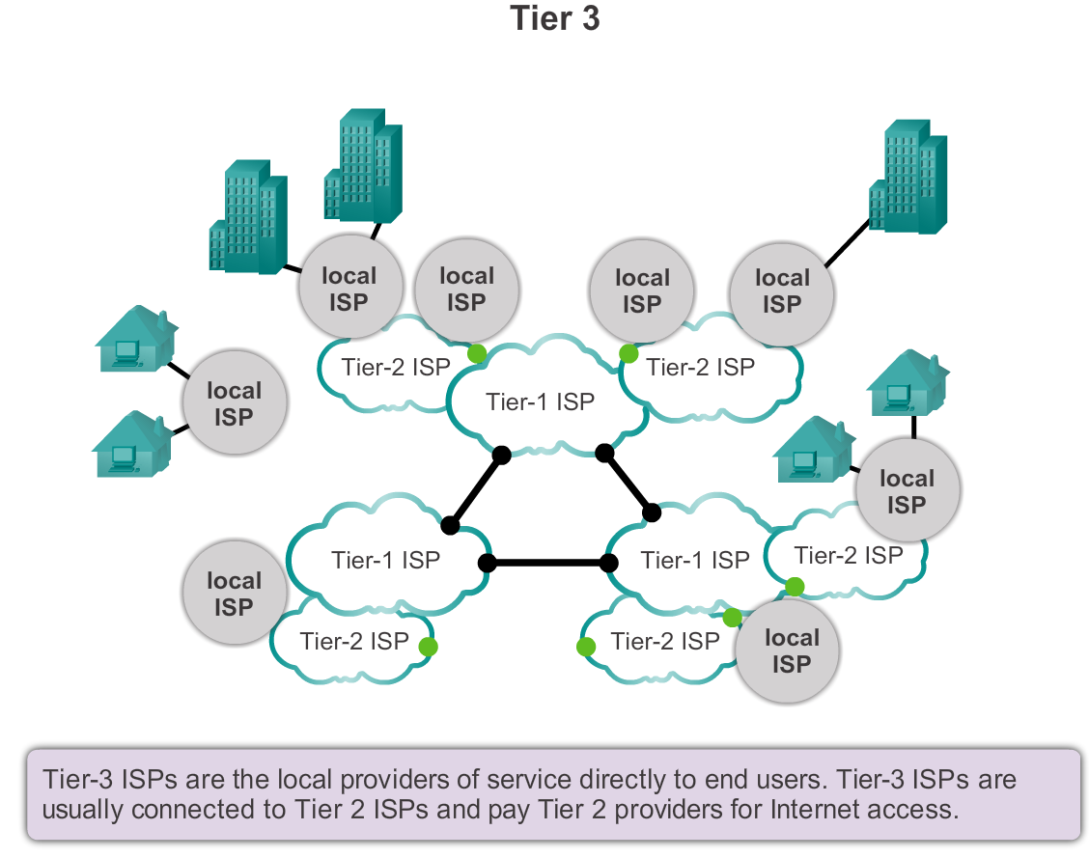
Megbízható hálózat
Skálázható hálózatok
Notes:
1.3.2.4 Skálázható hálózatok

Slide 37
Megbízható hálózat
QoS biztosítása
A prioritások felállításakor a következőkre érdemes figyelni:
Időérzékeny kommunikáció - A kiemelt szolgáltatások prioritásának növelése (például hang vagy videó továbbítása esetén).
Nem időérzékeny kommunikáció - Csökkentsük a prioritásokat olyan esetekben, mint a weboldalak böngészése vagy az e-mail kommunikáció.
Rendkívül fontos a szervezet részére - Növeljük a prioritásokat a termelés szabályozásához, illetve az üzleti tranzakciókhoz szükséges forgalmak esetén.
Nemkívánatos kommunikáció - Csökkentsük a prioritását a különböző kéretlen alkalmazásoknak, mint például a peer-to-peer fájlcserélő vagy valósidejű szórakoztató alkalmazások adatai.
Notes:
1.3.2.5 QoS biztosítása

Slide 38
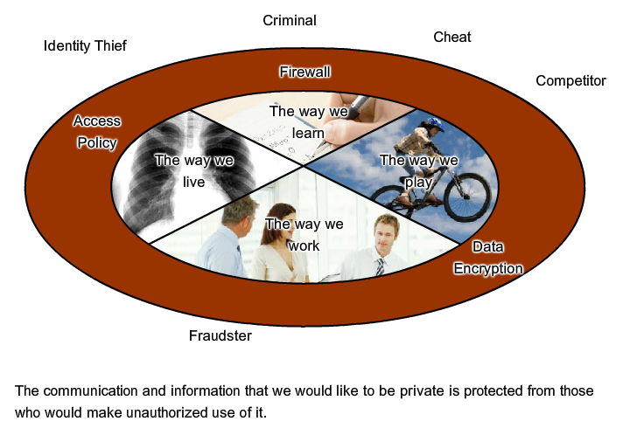
Megbízható hálózat
Hálózatbiztonság
Notes:
1.3.2.6 Hálózatbiztonság

Slide 39
5. óra

Slide 40
1.4 A válltozó hálózati környezet
Notes:
Cisco Hálózati Akadémia program
Bevezetés a hálózatok világába
1. fejezet: A vállalatok hálózati infrastruktúrájának megismerése

Slide 41
Hálózati trendek
Új trendek
Néhány a legismertebb trendek közül:
minden eszközhöz, minden tartalomhoz és mindenhogy csatlakozhatunk,
online csoportmunka,
videó,
felhő alapú számítástechnika (Felhő alapú szolgáltatások).
Notes:
1.4.1.1 Új trendek

Slide 42

Hálózati trendek
"Hozd a saját eszközödet" (Bring Your Own Device, BYOD)
A "minden eszközhöz, minden tartalomhoz és mindenhogy csatlakozhatunk" koncepció egy fontos globális trend, amely jelentős változásokat követel meg abban, ahogy az eszközeinket használjuk.
Ez a trend az úgynevezett "Hozd a saját eszközödet" (Bring Your Own Device, BYOD).
Notes:
1.4.1.2 BYOD

Slide 43
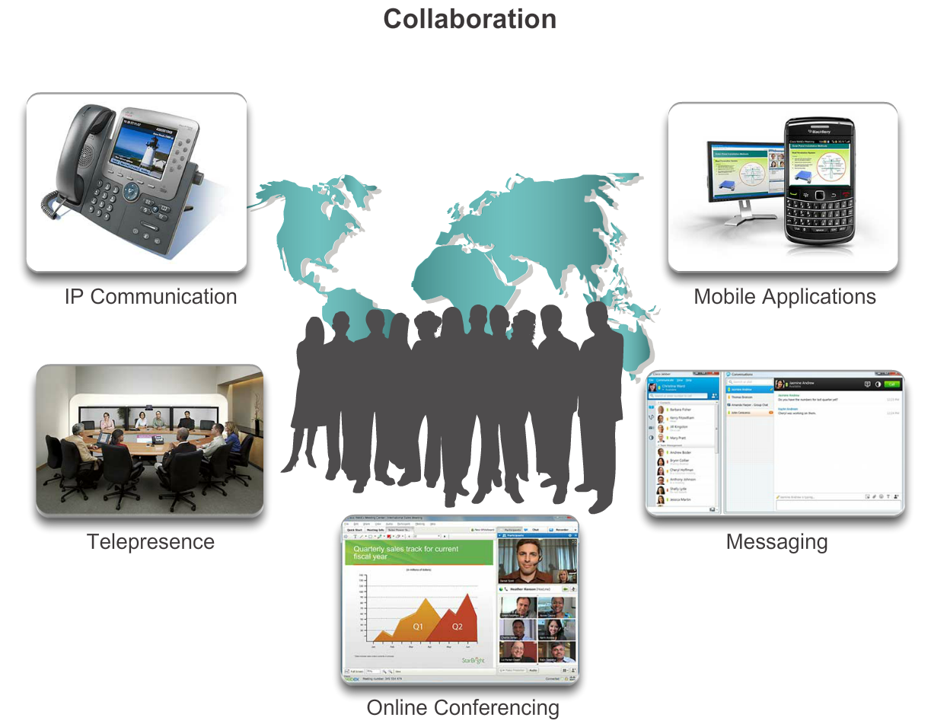
Hálózati trendek
Online csoportmunka
Notes:
1.4.1.3 Online csoportmunka

Slide 44
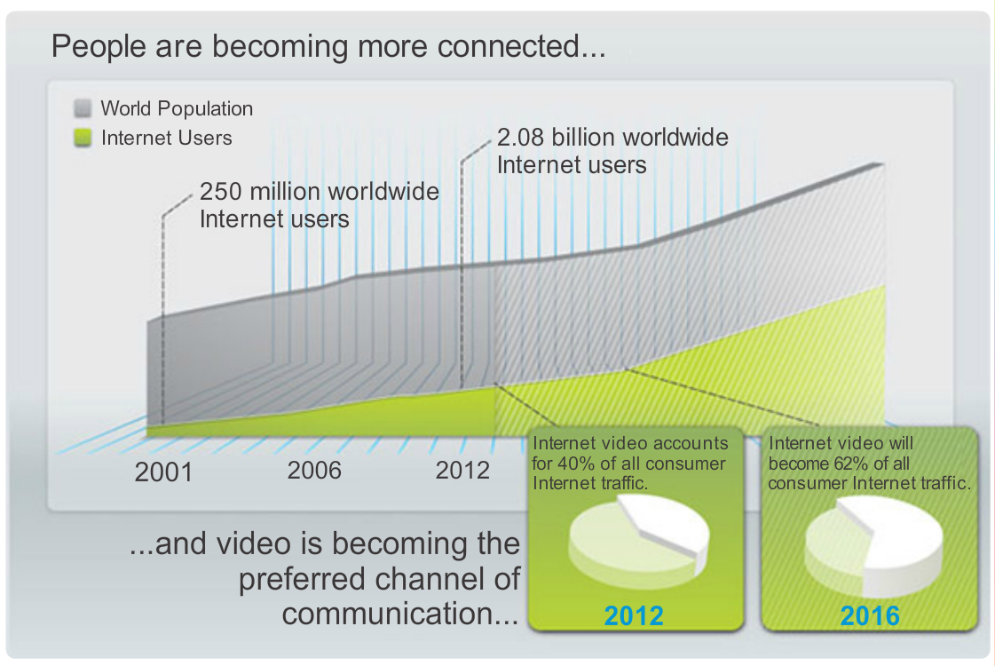
Hálózati trendek
Videó kommunikáció
Notes:
1.4.1.4 Videó kommunikáció

Slide 45
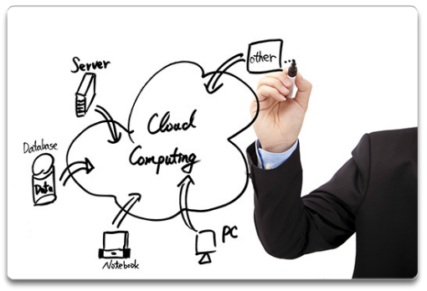
Hálózati trendek
Felhő alapú szolgáltatások
A felhő alapú szolgáltatások a következő előnyöket nyújthatják:
Szervezeti rugalmasság
Agilitás és gyors megvalósítás
Kisebb infrastruktúra költségek
Az IT-erőforrások átcsoportosítása
Új üzleti modellek létrehozása
Notes:
1.4.1.5 Felhő alapú szolgáltatások

Slide 46
Hálózati trendek
Adatközpontok
Az adatközpont egy olyan létesítmény, amely fogadja a számítógépes rendszereket és a következő kapcsolódó elemeket:
Redundáns adatkommunikációs kapcsolatok
Nagy sebességű virtuális szerverek (néha ezt szerverfarmoknak, vagy szerver-klasztereknek hívják)
Redundáns tárolórendszerek (általában SAN technológiát használnak)
Redundáns vagy tartalék tápegységek
Környezeti hatások elleni védelem (pl. klíma, tűzoltó rendszer)
Biztonsági berendezések
Notes:
1.4.1.6 Adatközpontok

Slide 47
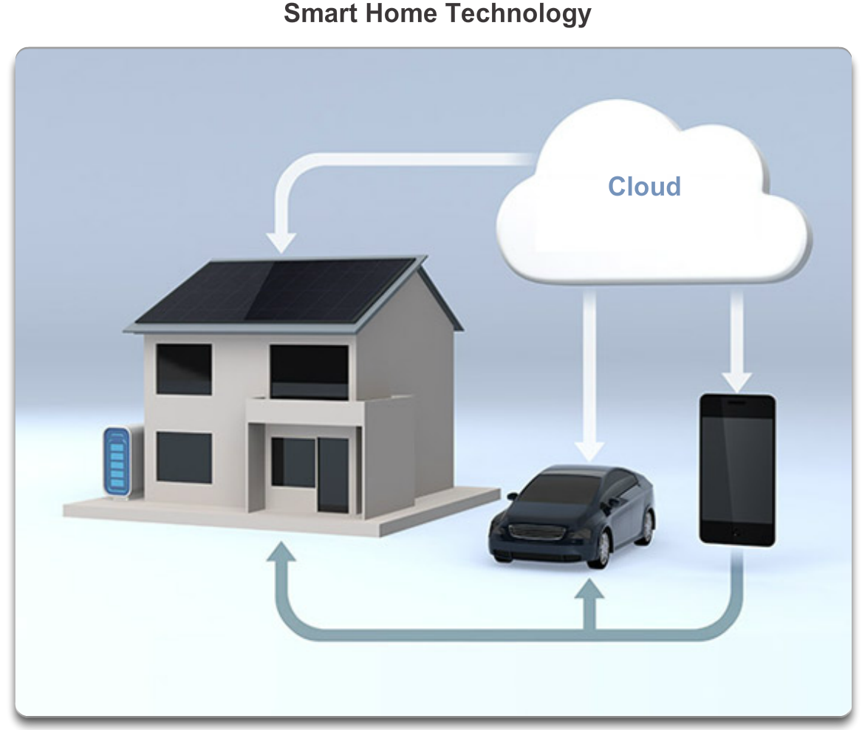
Hálózati technológiák otthoni használatra
Technológiai trendek az otthonunkban
Notes:
1.4.2.1 Technológiai trendek az otthonunkban

Slide 48
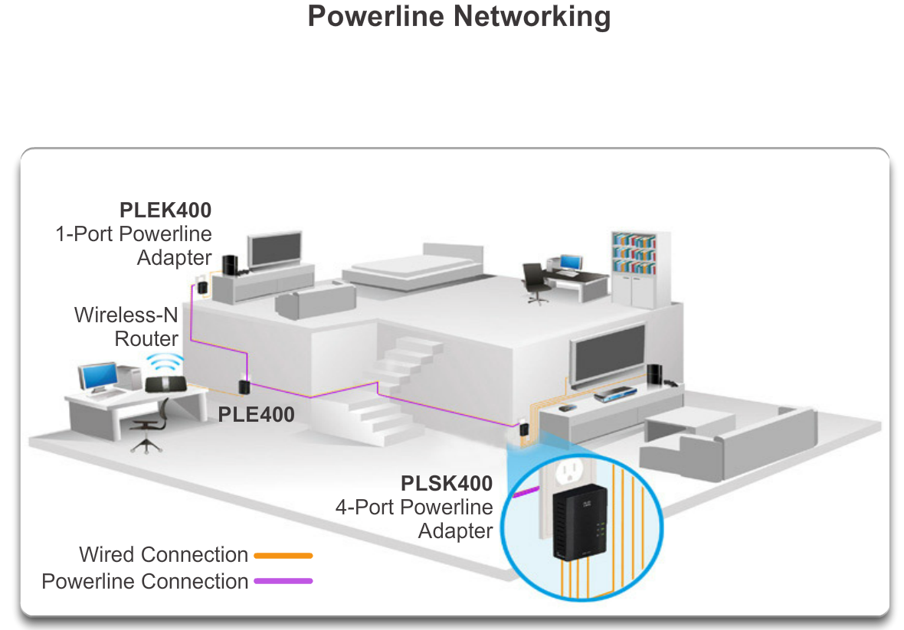
Hálózati technológiák otthoni használatra
Hálózat az elektromos hálózaton
Notes:
1.4.2.2 Hálózat az elektromos hálózaton

Slide 49
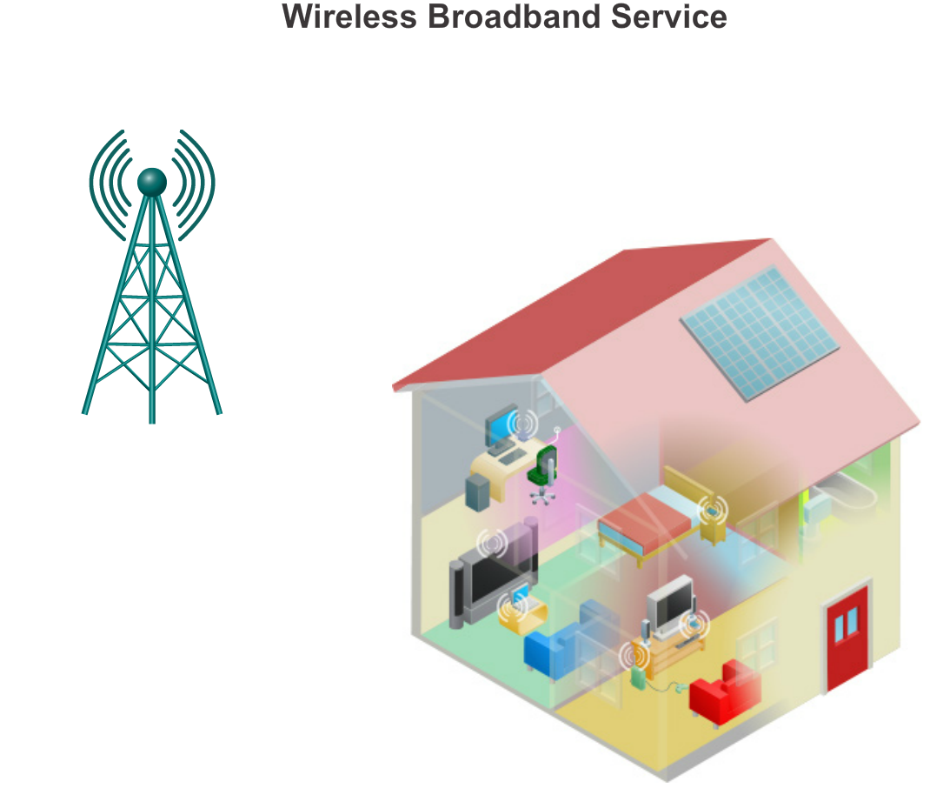
Hálózati technológiák otthoni használatra
Vezeték nélküli szélessávú hozzáférés
Notes:
1.4.2.3 Vezeték nélküli szélessávú hozzáférés

Slide 50
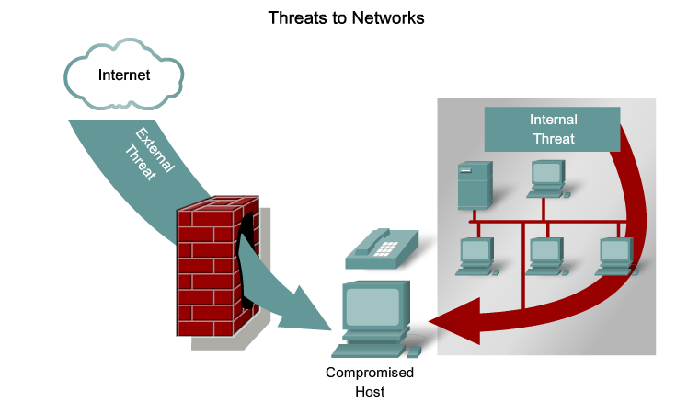
Hálózati biztonság
A biztonsági fenyegetések
Notes:
1.4.3.1 A biztonsági fenyegetések

Slide 51
Hálózati biztonság
A biztonsági fenyegetések
A leggyakoribb külső hálózati fenyegetések a következők:
Vírusok, férgek és trójai lovak
Kémprogram- és reklámprogram (spyware és adware)
Nulladik napi támadások, más néven nulladik órás támadások
Hacker támadások
Szolgáltatásmegtagadási támadások (Denial of Service, DoS)
Adatlehallgatás és a lopás
Személyazonosság-lopás
Notes:
1.4.3.1 A biztonsági fenyegetések (folytatás)

Slide 52
Hálózati biztonság
Biztonsági megoldások
Hálózatok gyakran alkalmazott biztonsági elemei:
Vírus-és kémprogramvédelem
Tűzfal szűrés
Dedikált tűzfalrendszerek
Hozzáférés-szabályozó listák (Access control lists, ACL)
Behatolás-megelőző rendszerek (Intrusion prevention systems, IPS)
Virtuális magánhálózatok (Virtual private networks, VPN)
Notes:
1.4.3.2 Biztonsági megoldások

Slide 53
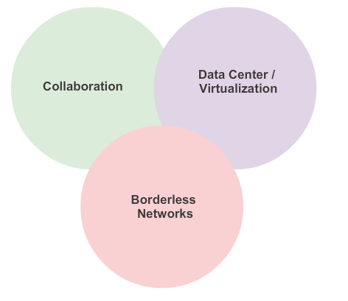
Hálózati architektúrák
Cisco hálózati architektúrák
Notes:
1.4.4.1 Cisco hálózati architektúrák

Slide 54

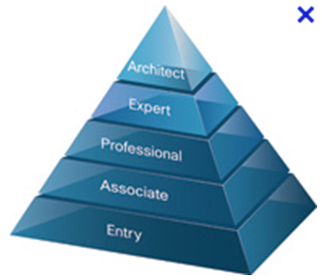
Hálózati architektúrák
Cisco Certified Network Associate (CCNA)
Notes:
1.4.4.2 CCNA

Slide 55
A vállalatok hálózati infrastruktúrájának megismeréseing
Összefoglalás
A hálózatok és az internet megváltoztatta azt, ahogy tanulunk, ahogy kommunikálunk, ahogy dolgozunk, de még azt is, ahogy játszunk.
A legkülönbözőbb méretű hálózatok léteznek. A méretük az egyszerű, két számítógépes hálózattól egészen a több millió eszközt tartalmazó hálózatokig terjed.
Az internet a legnagyobb létező hálózat. Valójában az internet jelentése a "hálózatok hálózata". Az internet biztosítja azokat a szolgáltatásokat, amelyek lehetővé teszik szánunkra, hogy kapcsolatba lépjünk és kommunikáljunk a családtagjainkkal, a barátainkkal, a munkahelyünkkel vagy az érdeklődési körünkbe tartozókkal.
A hálózati infrastruktúra biztosítja a mindennapjaink során használt hálózati kommunikációt. Ez teremti meg azt a stabil és megbízható csatornát, amelyen mindennapjaink kommunikációja folyhat. Ez olyan összetevőkből áll, mint a végberendezések, a közvetítő eszközök és az átviteli közeg. .
Notes:
Összefoglalás

Slide 56
A vállalatok hálózati infrastruktúrájának megismeréseing
Összefoglalás (folyt.)
A hálózatoknak megbízhatónak kell lenniük.
A hálózati biztonság szerves része a számítógépes hálózatoknak, függetlenül attól, hogy csak egy otthoni környezetben lévő hálózatról és egyetlen internetkapcsolatról, vagy egy nagyvállalati, több ezer felhasználós hálózatról van szó.
A hálózati infrastruktúrák nagyban eltérnek egymástól a nagyság, a felhasználók száma, a támogatott szolgáltatások típusa és mennyisége tekintetében. A hálózati infrastruktúrának az új felhasználási igényeknek megfelelően kell nőnie és alkalmazkodnia azokhoz. A forgalomirányítás és kapcsolás az a közös platform, amely minden hálózati infrastruktúra alapja.
Notes:
Összefoglalás (folyt.)

Slide 57


